Slide 1
Preventief en omgevingsgericht werken
Begeleiders: Charlotte Wekker en Jaap Bruijn

Slide 2
Preventief en Omgevingsgericht werken
Programma dagdeel 1:
Beelden van preventief en omgevingsgericht werken
Opening en bedoeling van de training.
Beelden: wat verstaan we onder preventief en omgevingsgericht werken.
Geschiedenis
Kunnen we tot iets gezamenlijks komen?
Afsluiten en vooruitblik op volgende keer.

Slide 3
Beelden verzamelen over omgevingsgericht en preventief werken

Slide 4
Waar komen we vandaan?
CMV
SPH
MWD
HBO-V
MBO-SD
Geneeskunde
SJD
Pedagogiek
…
…
…

Slide 6
Waar ben je nieuwsgierig naar?
Diepte-interview met je collega
Werk en persoonlijkheid en ambitie en waarden en leefomstandigheden en vertrouwen en leerstijl en beroepsidentiteit en…

Slide 7
Pauze

Slide 8
Veel verschillen: Hoe komen we tot een gezamenlijke doelstelling op het gebied van preventie en omgevingsgericht werken?
Kader methodisch werken Wij-Groningen
Internationale definitie van sociaal werk
Definitie preventief en omgevingsgericht werken
Veel praten en van elkaar leren.

Slide 9
Global definition of Social Work
“Social work is a practice-based profession and an academic discipline that promotes social change and development, social cohesion, and the empowerment and liberation of people. Principles of social justice, human rights, collective responsibility and respect for diversities are central to social work. Underpinned by theories of social work, social sciences, humanities and indigenous knowledge, social work engages people and structures to address life challenges and enhance wellbeing.”

Slide 10
Wat zijn ankerpunten op het gebied van preventief en omgevingsgericht werken?
Ankerpunten

Slide 11
Ankerpunten
Schrijf op
Memo-briefjes
je ideeën over wijkgericht en preventief werken. Komen we uiteindelijk tot iets gezamenlijks?

Slide 12
Willen jullie de memo-briefjes ordenen op een manier die jullie helderheid geeft over het omgevingsgericht en preventief werken vanuit jullie team?

Slide 13
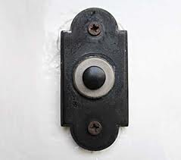
Vooruitblik
Visie en vaardigheden
Aanbelactie
Signalen omzetten in een actie samen met buurtbewoners

Slide 14
Terugblik
Wat is de leerwinst van vandaag
Wat neem je mee naar de volgende keer
Wat hoop je te kunnen effectueren
Wat kunnen anderen van jou gebruiken
Wat heb je van anderen nodig

Slide 15
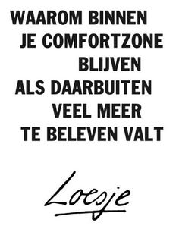
Tot de volgende keer

